Slide 1

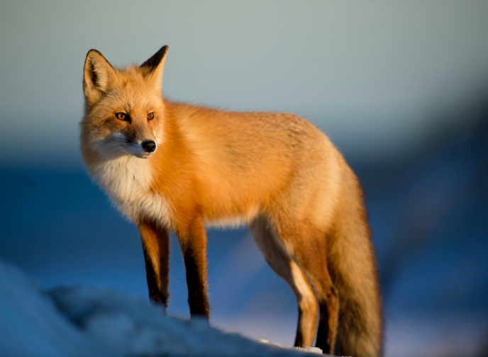
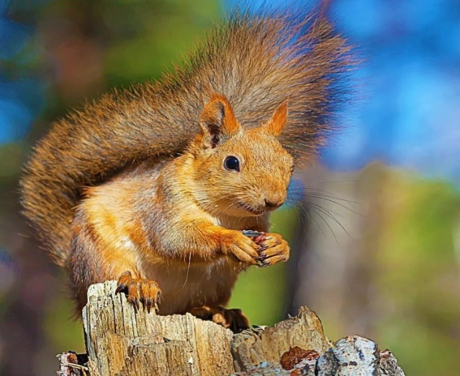
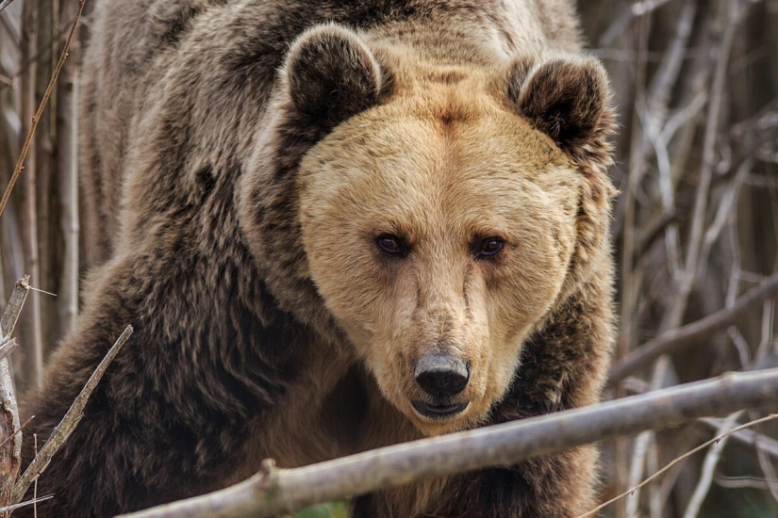
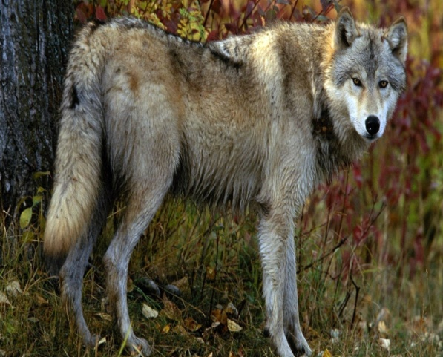
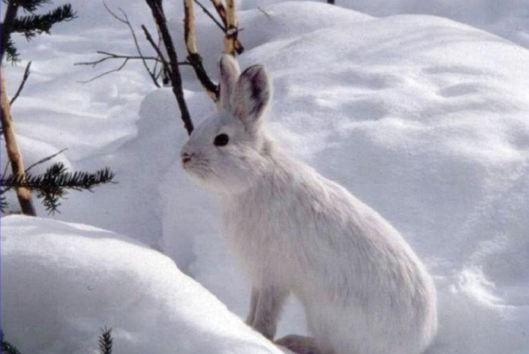
Конкурсно-игровая программа
«В мире животных»

Slide 2
Отгадай загадки
Не барашек и не кот,
Носит шубу круглый год.
Шуба серая для лета,
Для зимы другого цвета.

Slide 3
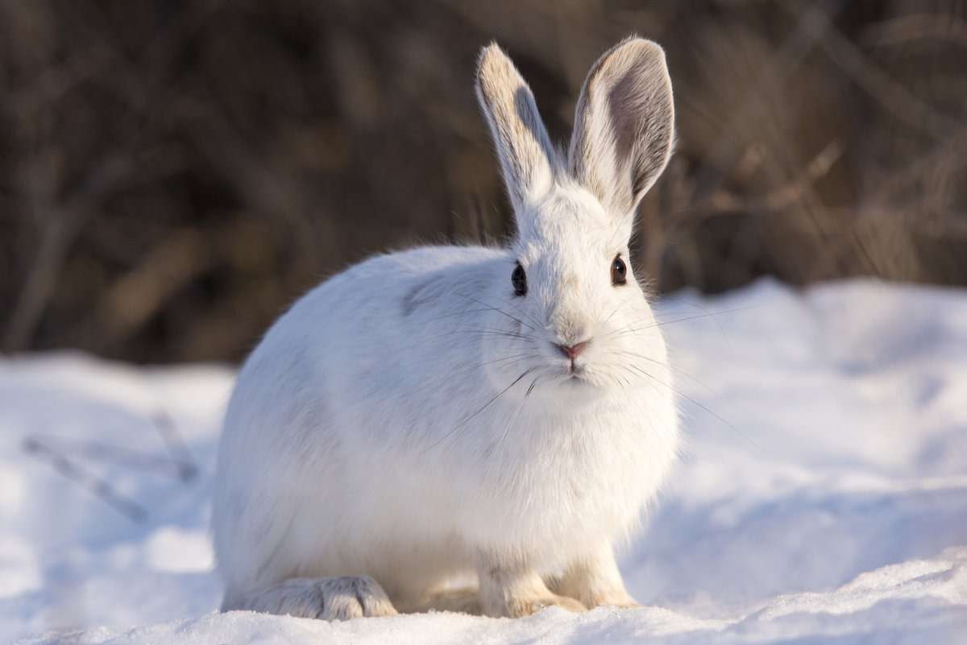

Slide 4
На овчарку он похож.
Что ни зуб-то острый нож!
Он бежит,оскалив пасть,
На овцу готов напасть.

Slide 5
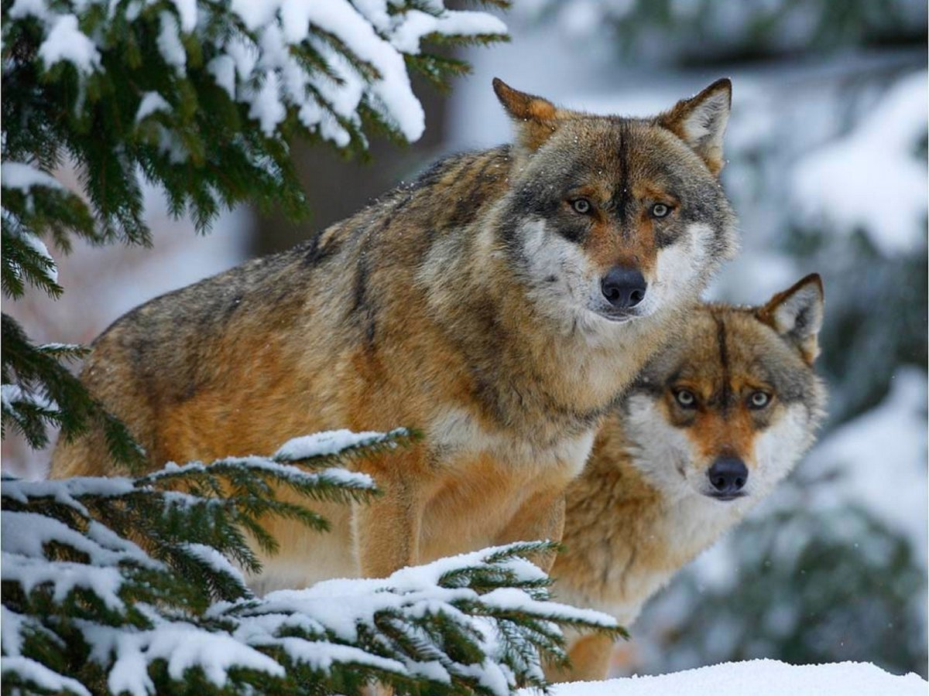

Slide 6
Хитрая плутовка,
Рыжая головка.
Пышный хвост-краса.
Кто это…

Slide 7
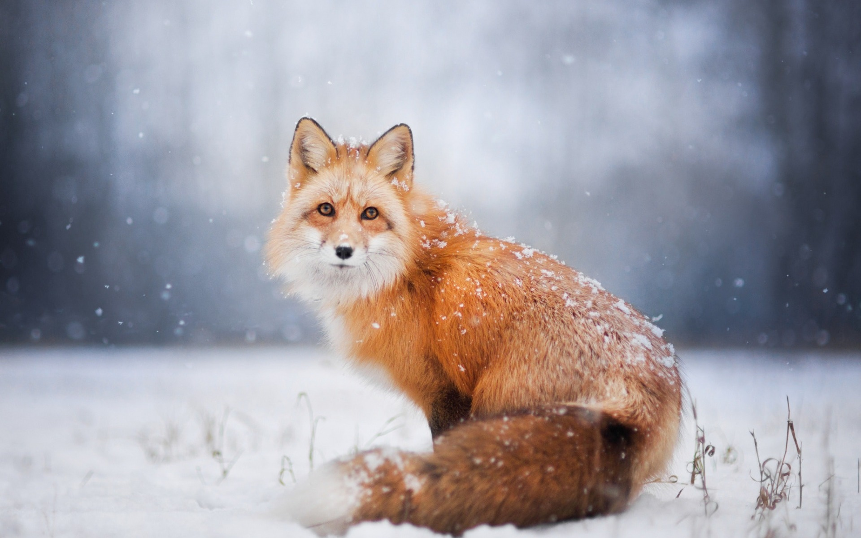

Slide 8
Косолапый и большой,
Спит в берлоге он зимой.
Любит шишки, любит мед,
Ну-ка, кто же назовет?

Slide 9
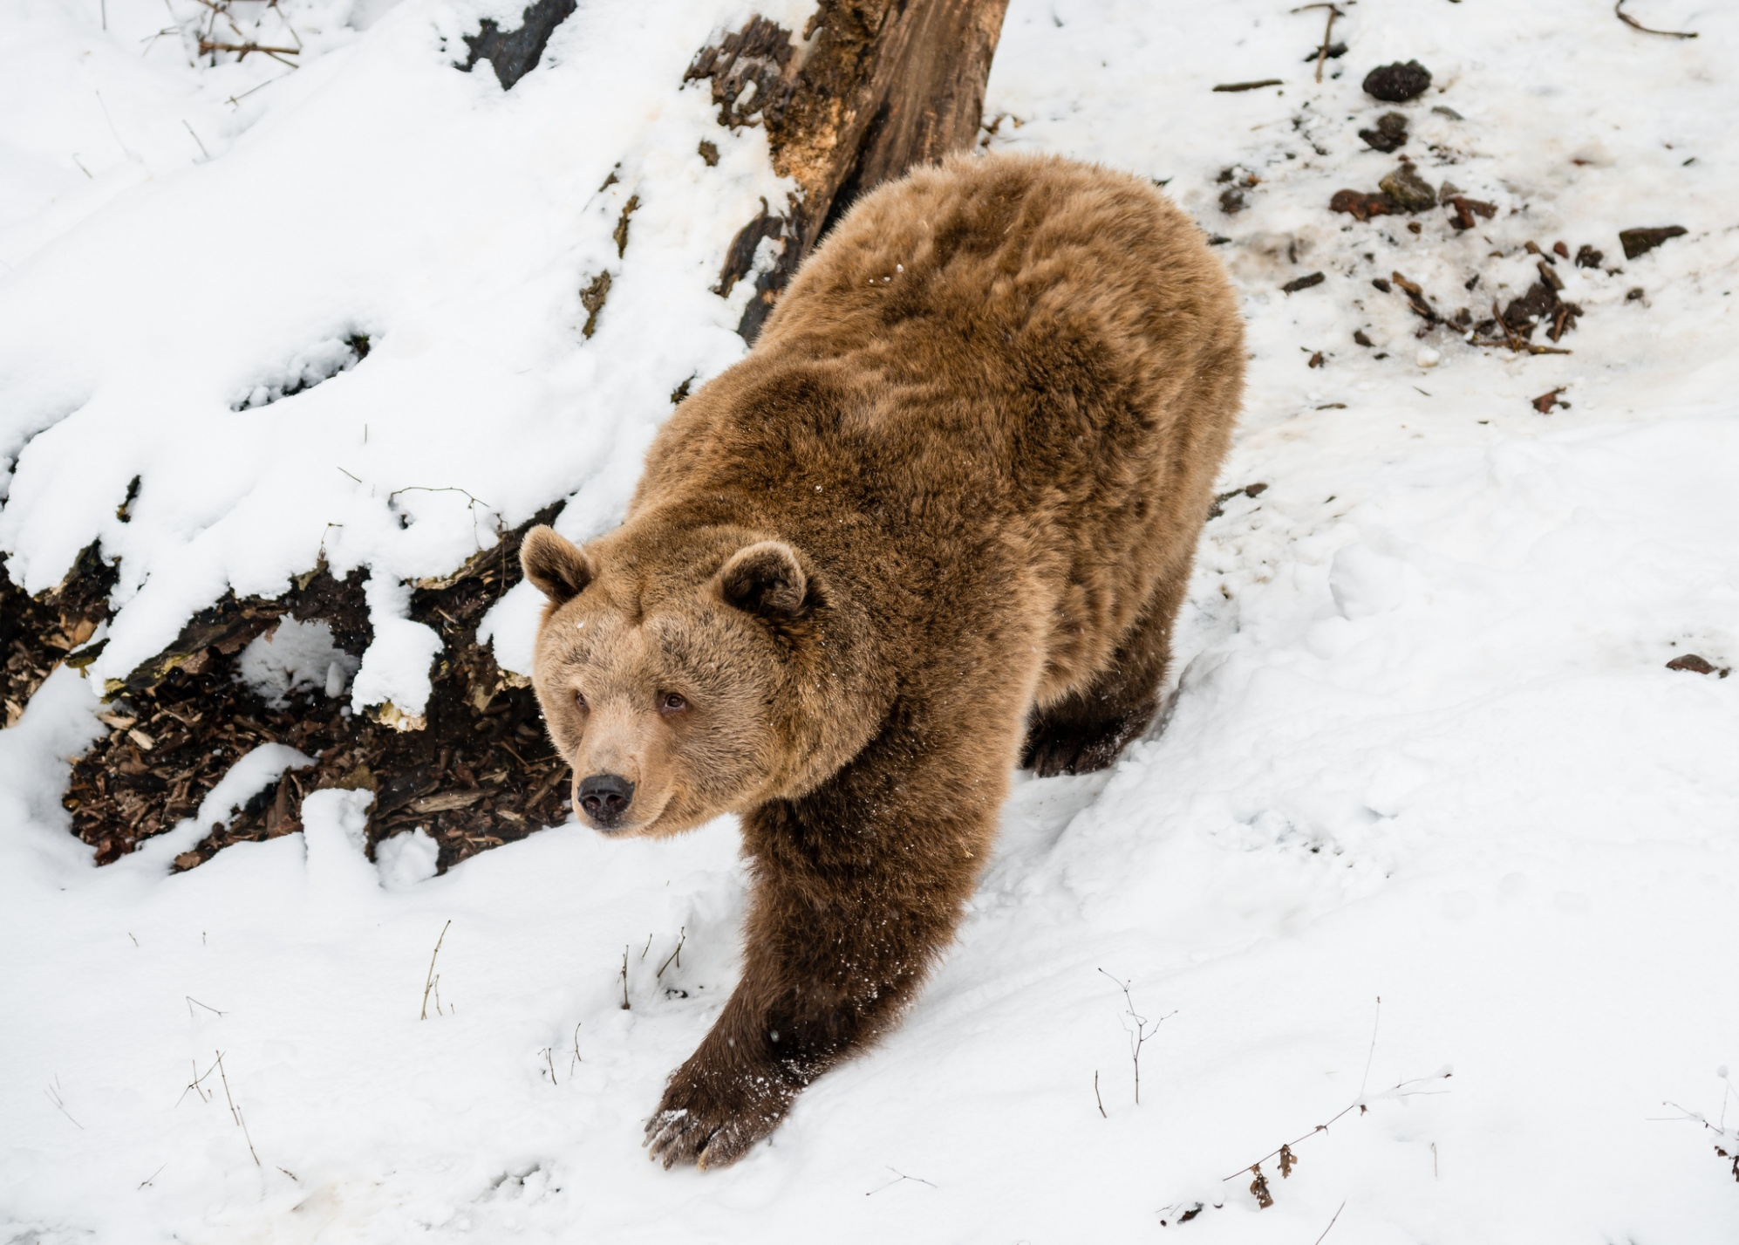

Slide 10
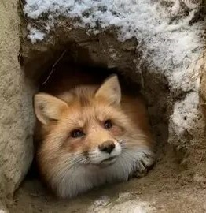
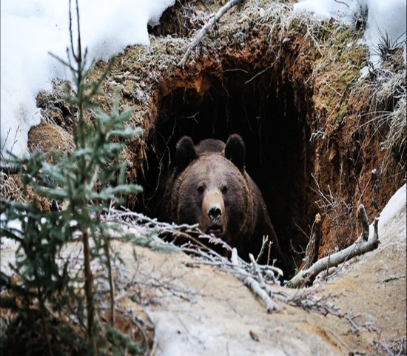
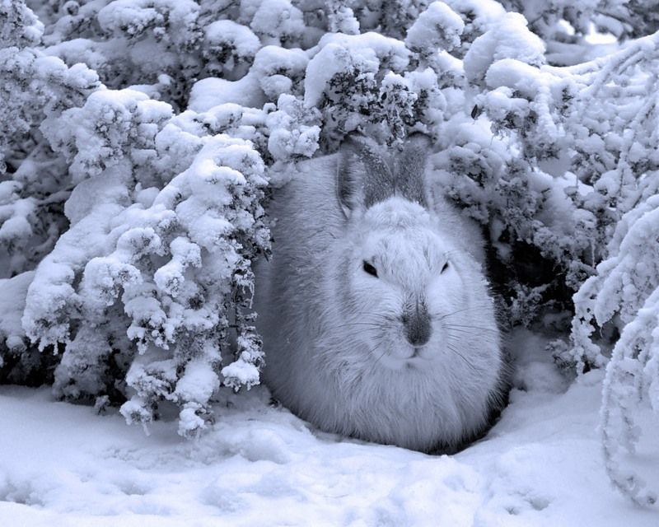
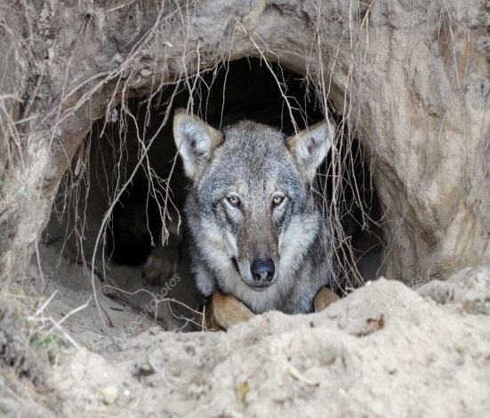
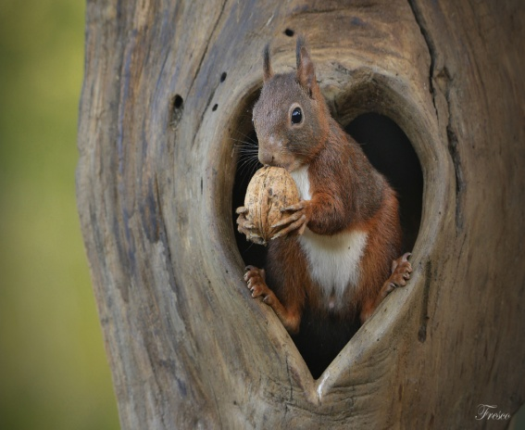
«Кто где живет?»
Белка живет…
Медведь живет…
Лиса живет …
Волк живет…
Заяц живет …

Slide 11
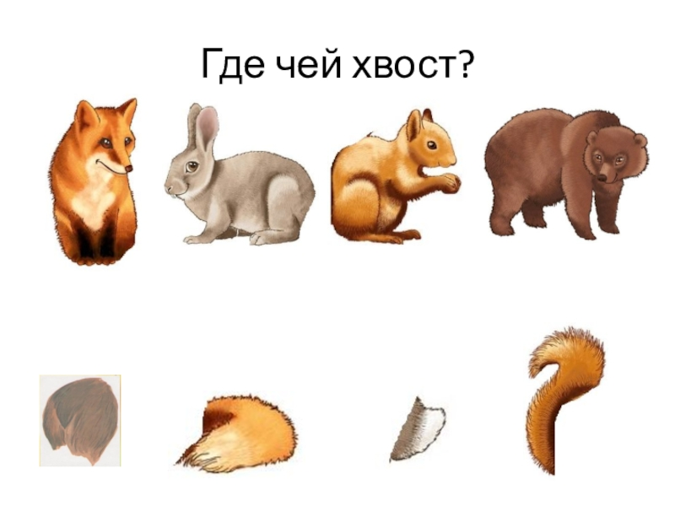

Slide 12
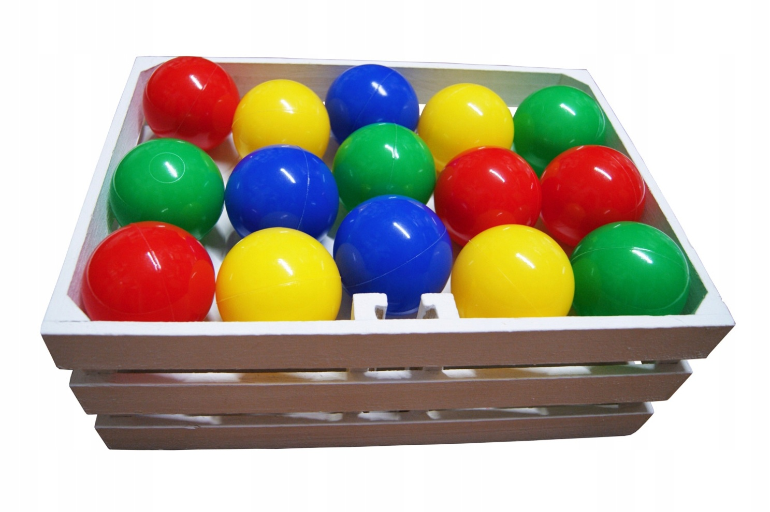
«Самый ловкий»

Slide 13
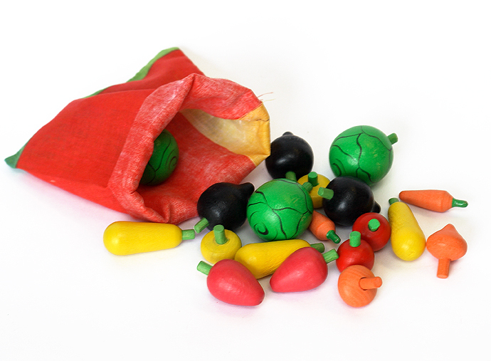
Волшебный мешочек

Slide 14
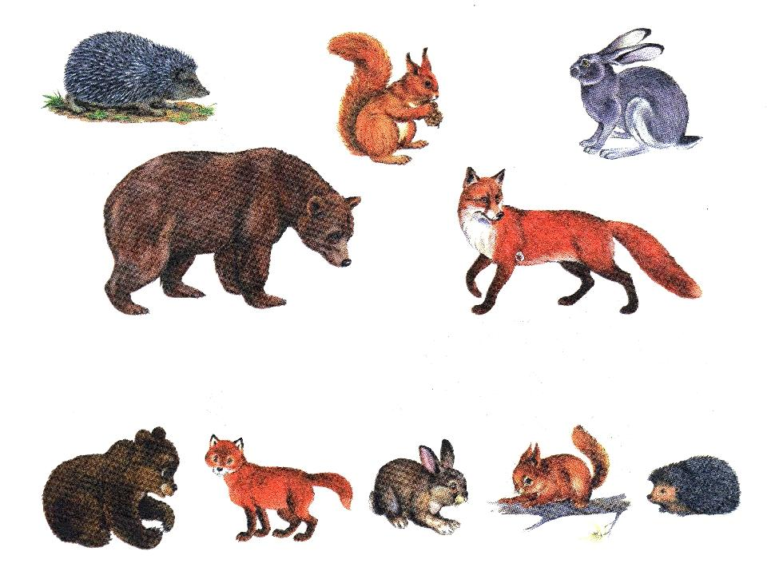
Назови детенышей

Slide 15
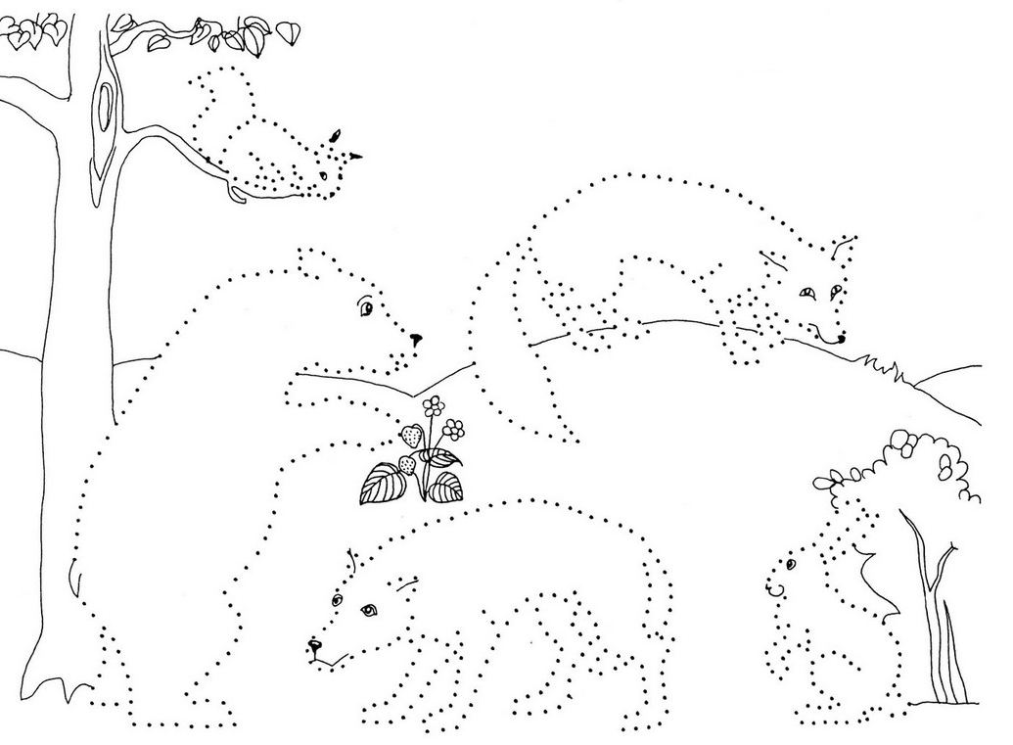
Кто быстрее выполнит задание

Slide 16
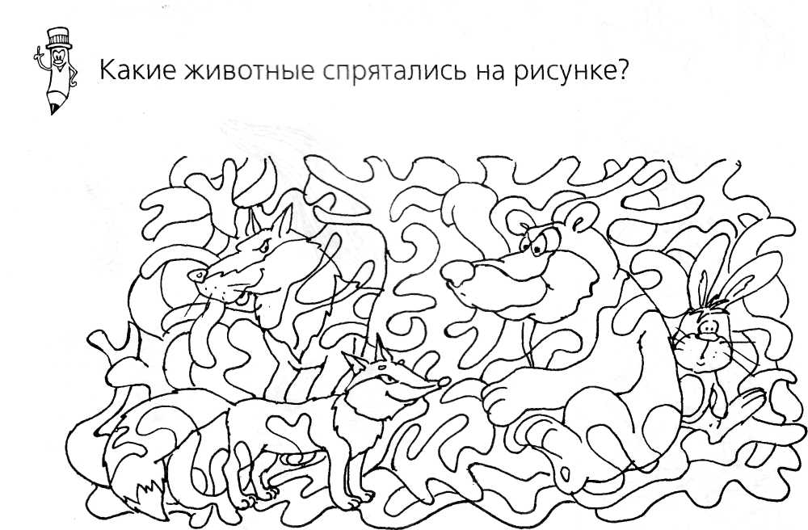

Slide 17
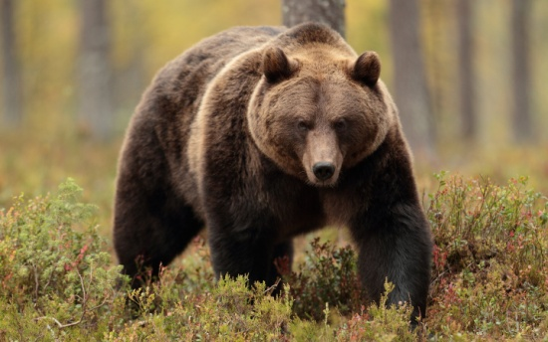
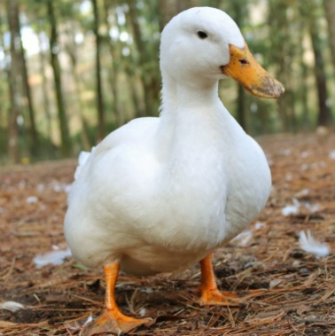
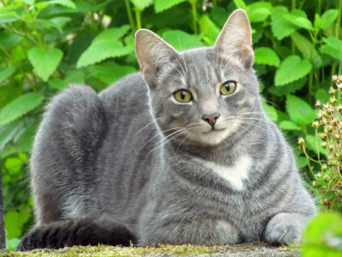

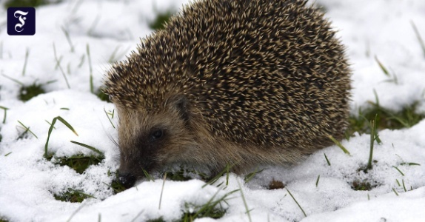
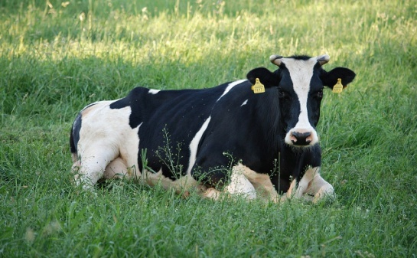
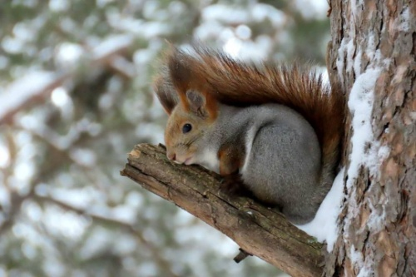
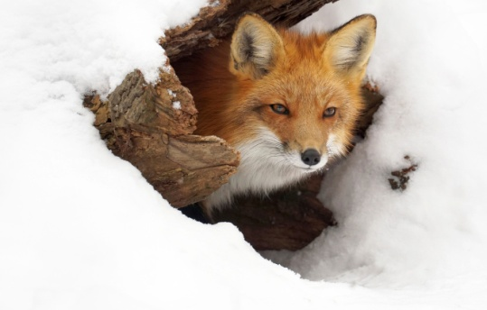
Кто лишний и почему?

Slide 18
Спасибо за участие!

